Slide 1
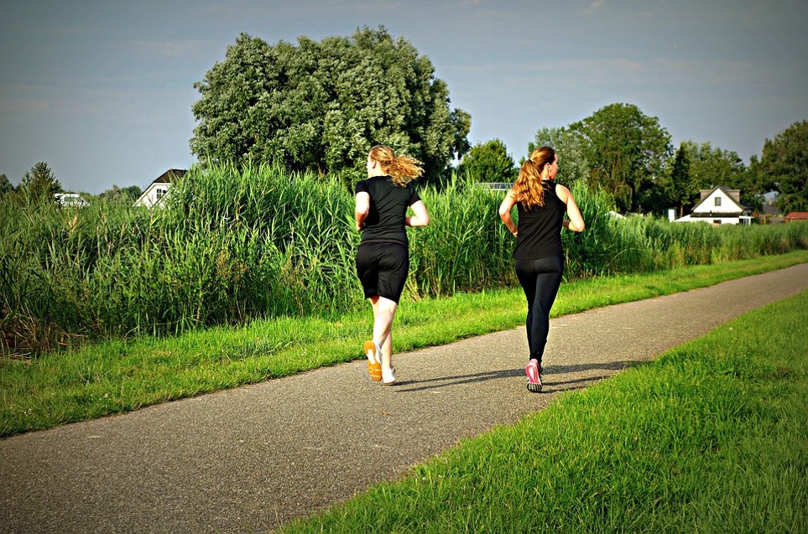
HIGIENE

Slide 2
Higiene
A higiene integra os cuidados que devemos adotar de forma a mantermo-nos saudáveis.
Tipos de higiene
Higiene corporal
Higiene alimentar
Higiene mental

Slide 3
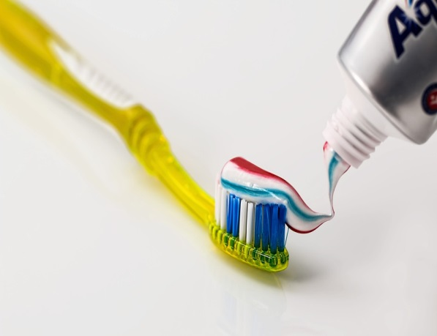
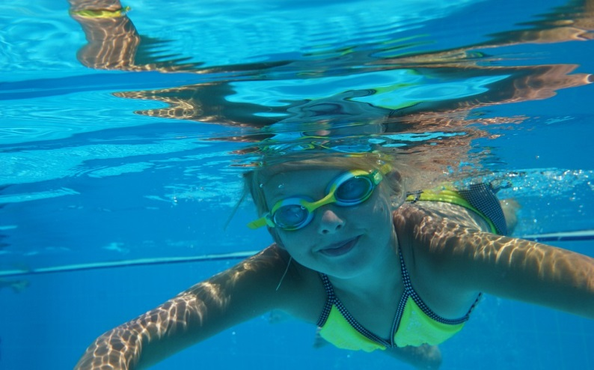


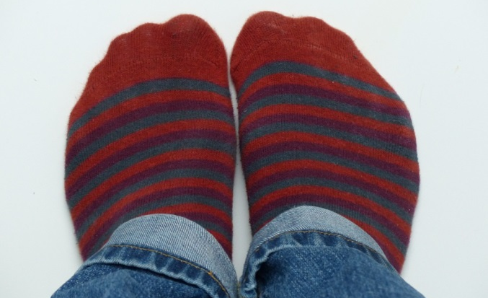
Comportamentos que promovem a higiene corporal
Não deites lixo no chão
Faz a higiene diária
Mantém uma vida ativa
Dorme e descansa tranquilamente
Usa roupa confortável e adequada

Slide 4
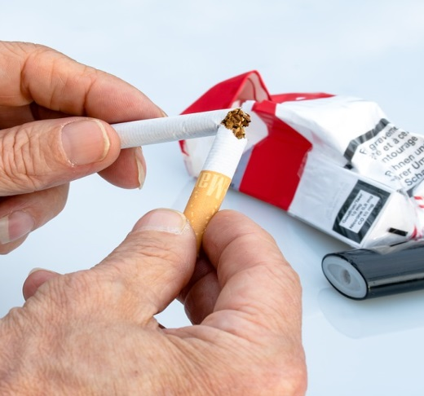



Comportamentos que
promovem a higiene corporal
Não fumar e evitar ambientes poluídos
Ter cuidado com a postura corporal
Cuidar da visão e da audição

Slide 5


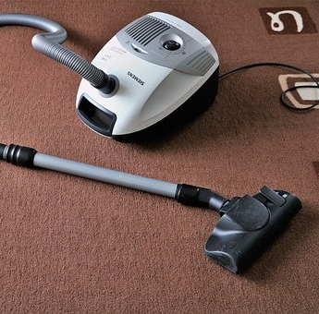
Comportamentos que
promovem a higiene corporal
Mantém a casa limpa e arejada
Realiza atividades que proporcionem bem-estar

Slide 6
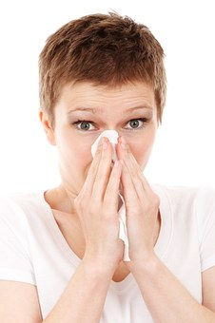

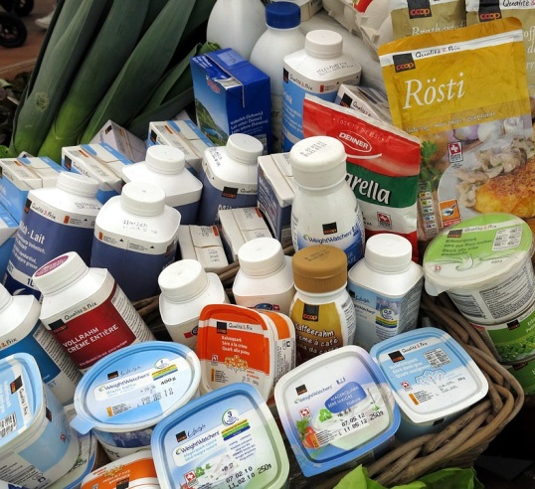
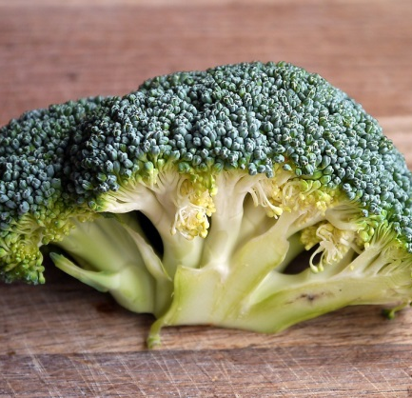
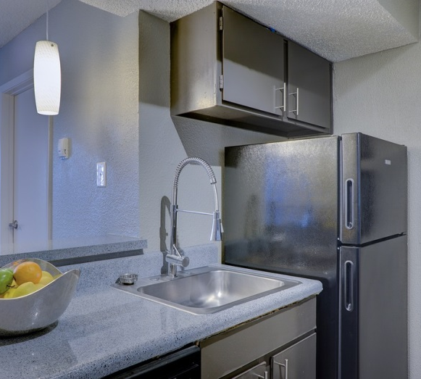

Comportamentos que
promovem a higiene alimentar
Verifica o prazo de validade
A fruta e os legumes devem ser bem lavados antes de serem consumidos
Não tussas nem espirres para os alimentos
Espaços onde se come e se cozinha devem ser bem limpos
Alimentos crus e cozinhados devem estar separados

Slide 7
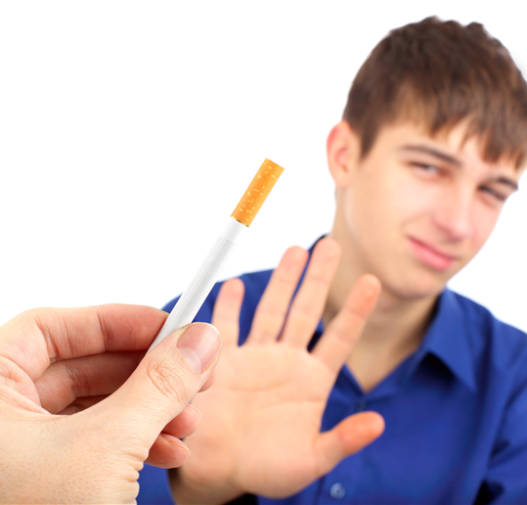
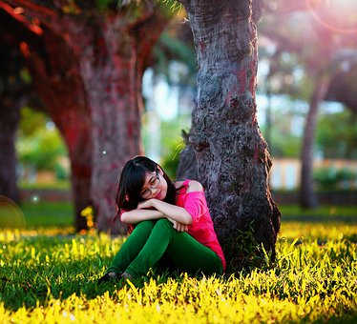

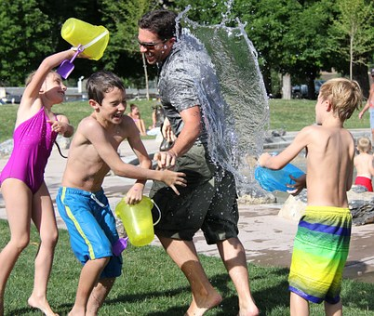

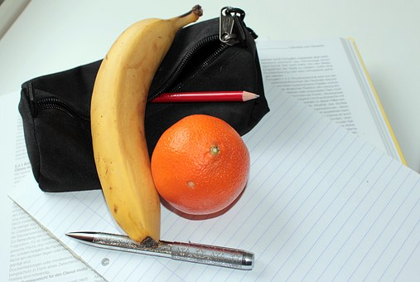
Comportamentos que
promovem a higiene mental
Tem pensamentos positivos
Evita comportamentos de risco
Faz pequenos intervalos durante o teu estudo
Convive com amigos e família
Mantém bons relacionamentos

Slide 8
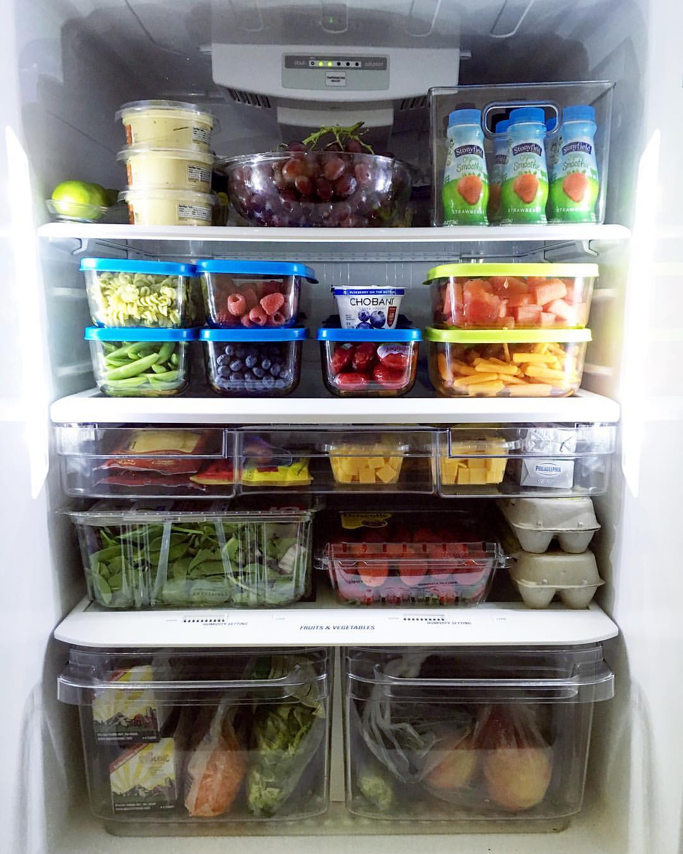
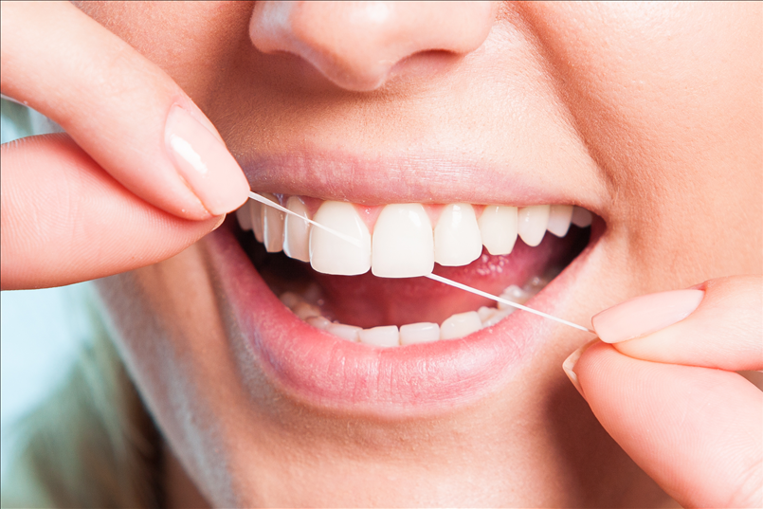

Clica nas respostas corretas
Identifica o tipo de higiene que as imagens pretendem transmitir e justifica a tua resposta.
C
A
a. Higiene corporal
b. Higiene mental
c. Higiene alimentar
B
a. Higiene corporal
b. Higiene mental
a. Higiene corporal
c. Higiene alimentar
b. Higiene mental
c. Higiene alimentar

Slide 10
Errado ☹
Tenta outra vez!
(clica aqui para voltares à questão)

Slide 11
Parabéns!
Acertaste ☺
(clica aqui para voltares à questão)

